Slide 1
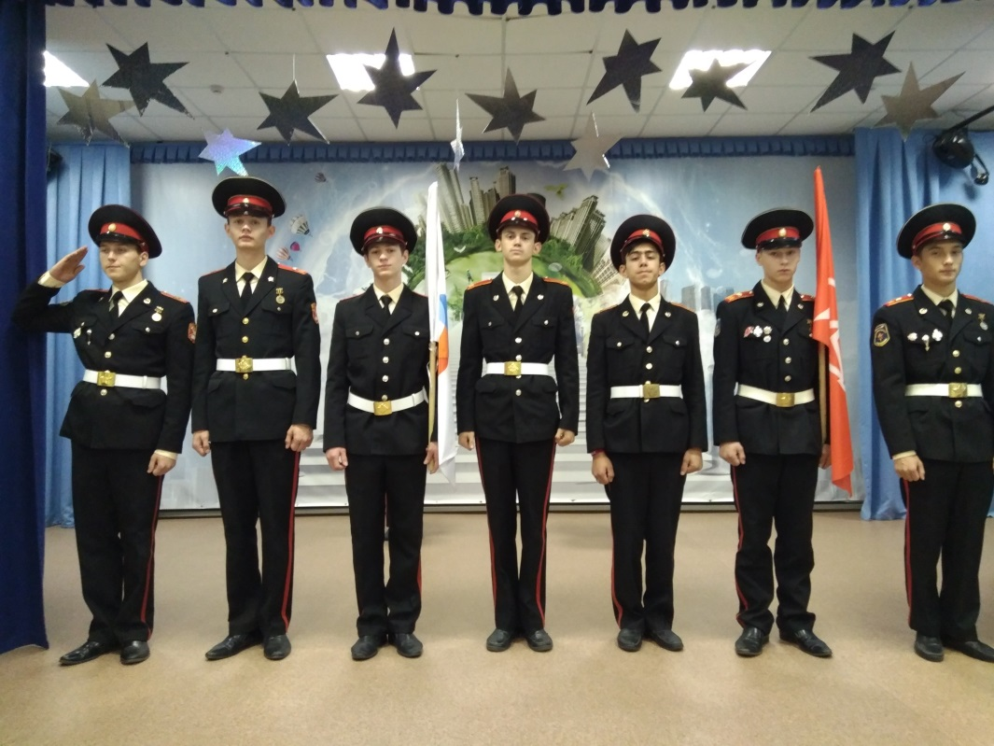
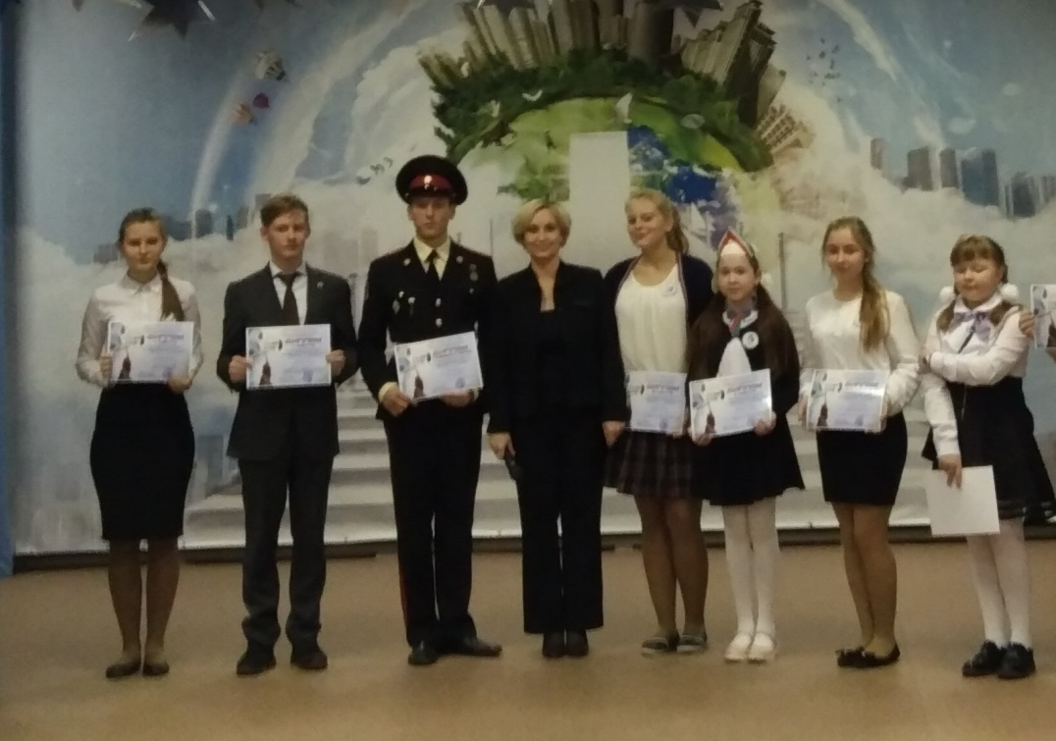
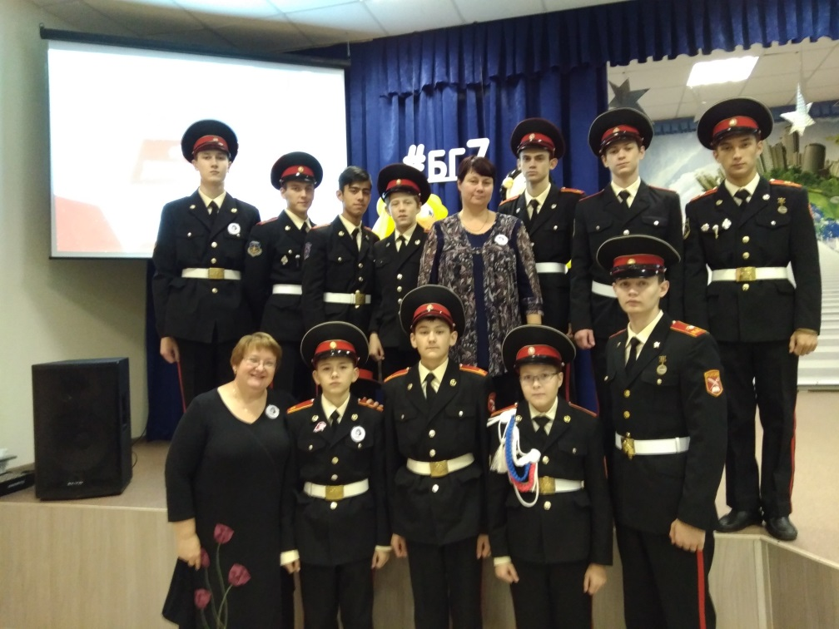
Слёт РДШ
Второй слёт РДШ прошёл в стенах гимназии № 7. Бугульминские кадеты украсили праздник, выступив в качестве знамённой группы и барабанщиков. По итогам работы детских организаций бугульминского муниципального района за 2016-2017 учебный год наша детская организация «Кадетский авангард» стала победителем.
Грамоты вручали: зональный куратор детского движения Арзамасова А.В. И руководитель детского движения бугульминского района Васильева И.А.

